Slide 1
Создание Web-сервиса генерации псевдо рукописных документов на основании напечатанного текста с использованием технологии Bootstrap, Django, Mysql, Amazon S3 и Celery+RabbitMQ
Исполнитель
студент группы ПО-42
Бычков Евгений Сергеевич
Бычков Павел Владимирович
Научный руководитель
к.ф.-м.н., доцент

Slide 2
Тезис :
Создание Web-сервиса генерации псевдо рукописных документов на основании напечатанного текста с использованием технологии Bootstrap, Django, Mysql, Amazon S3 и Celery+RabbitMQ
Подготовил :
Студент группы ПО-42
Бычков Евгений Сергеевич
Руководитель дипломной работы :
Кандидат физико-математических наук
Бычков Павел Владимирович

Slide 3
Актуальность
Электронная коммерция сегодня является неотъемлемой частью ведения бизнеса во всем мире. Развитие интернета дало возможность осуществлять платежи по всему миру удаленно. Это объясняет то, что все компании сейчас серьезно относятся как разработке веб-сайтов с интернет-магазинами и различными платными сервисами. Далеко не всегда для получения прибыли необходимо поставлять пользователю физический товар. Все большее количество компаний становятся успешными за счёт предоставления услуг посредством сети интернет.
Специализированные платформы могут быть использованы для проведения торговых операций. Разработка сайта электронной коммерции напрямую связана с разработкой таких платформ. Для их разработки нужны Бизнес-аналитики для того, чтобы спроектировать по настоящему востребованный продукт, высококвалифицированные разработчики для того, чтобы обеспечить сайту функциональность, надежность и безопасность, и веб-дизайнеры для создания привлекательного интерфейса.

Slide 4
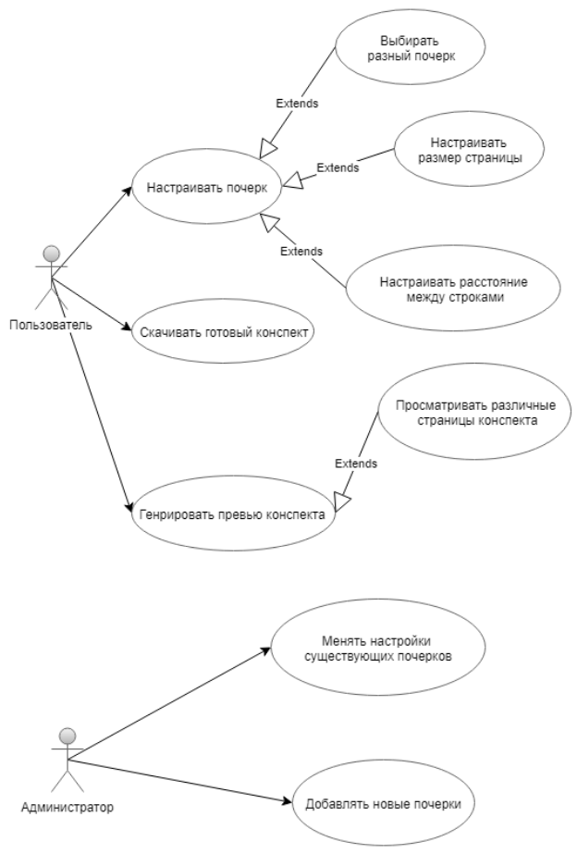
Диаграмма взаимодействий пользователя с системой

Slide 5





Использованные технологии

Slide 6
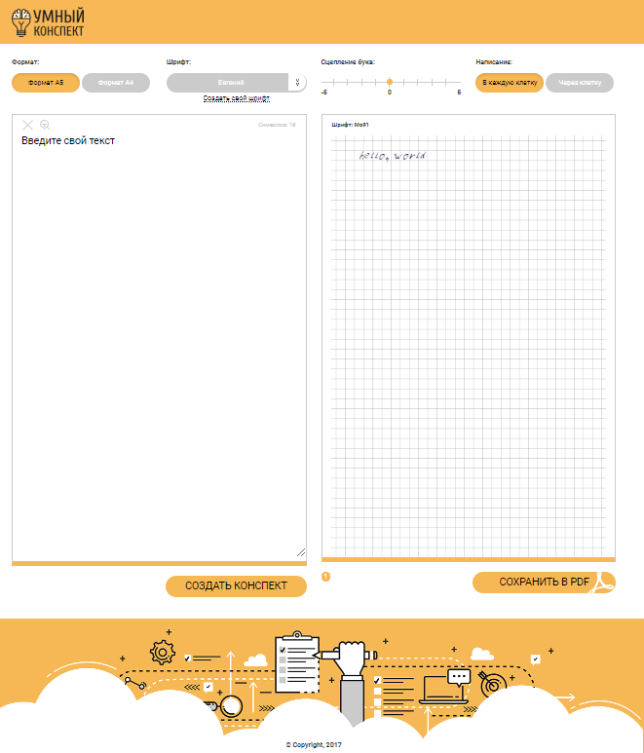
Главная страница приложения

Slide 7
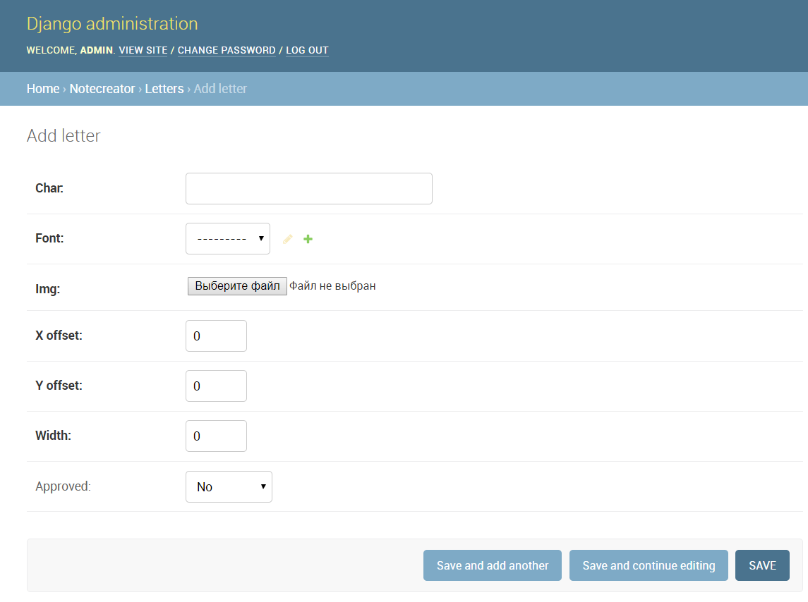
Страница управления сервисом

Slide 8
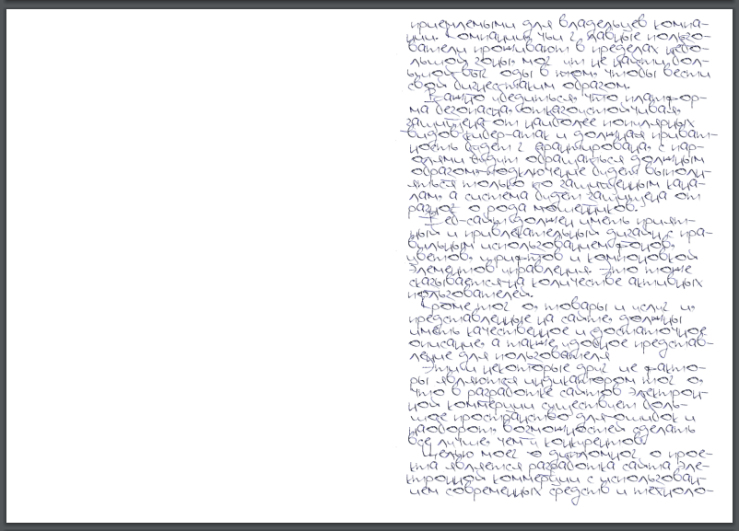
Пример страницы при печати в формате А5

Slide 9
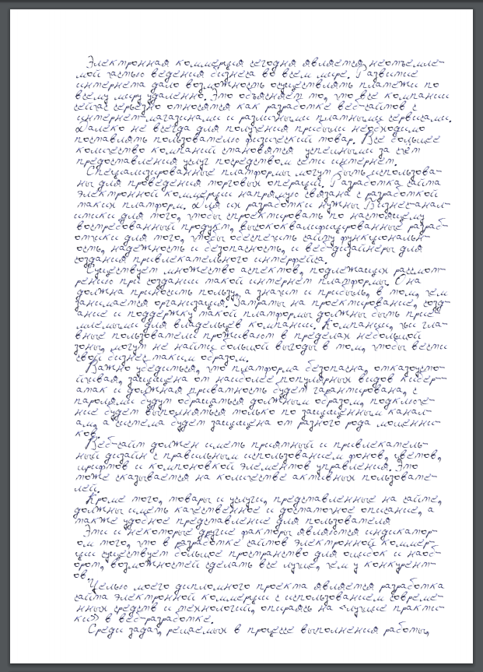
Пример страницы при печати в формате А4

Slide 10
Упоминания дипломной работы
VII Республиканская научная конференция студентов, магистрантов и аспирантов «Актуальные вопросы физики и техники»
Молодежный научный форум «Молодые исследователи - Регионам»
Новые математические методы и компьютерные технологии в проектировании, производстве и научных исследованиях
Республиканский конкурс «Предпринимательских идей» 2017г.

Slide 11
Выводы
По результатам работы над дипломным проектом был разработан веб-сайт электронной коммерции и продемонстрирован альтернативный подход к веб-разработке.
Помимо этого, было приведено описание понятия электронной коммерции: история возникновения, актуальность, преимущества и недостатки, потенциал развития. Проведена оценка экономической эффективности разработки и подсчитана себестоимость.

